Slide 1


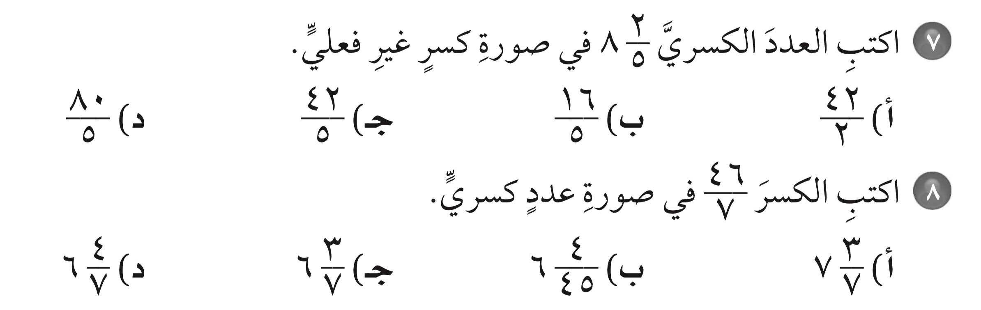
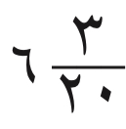
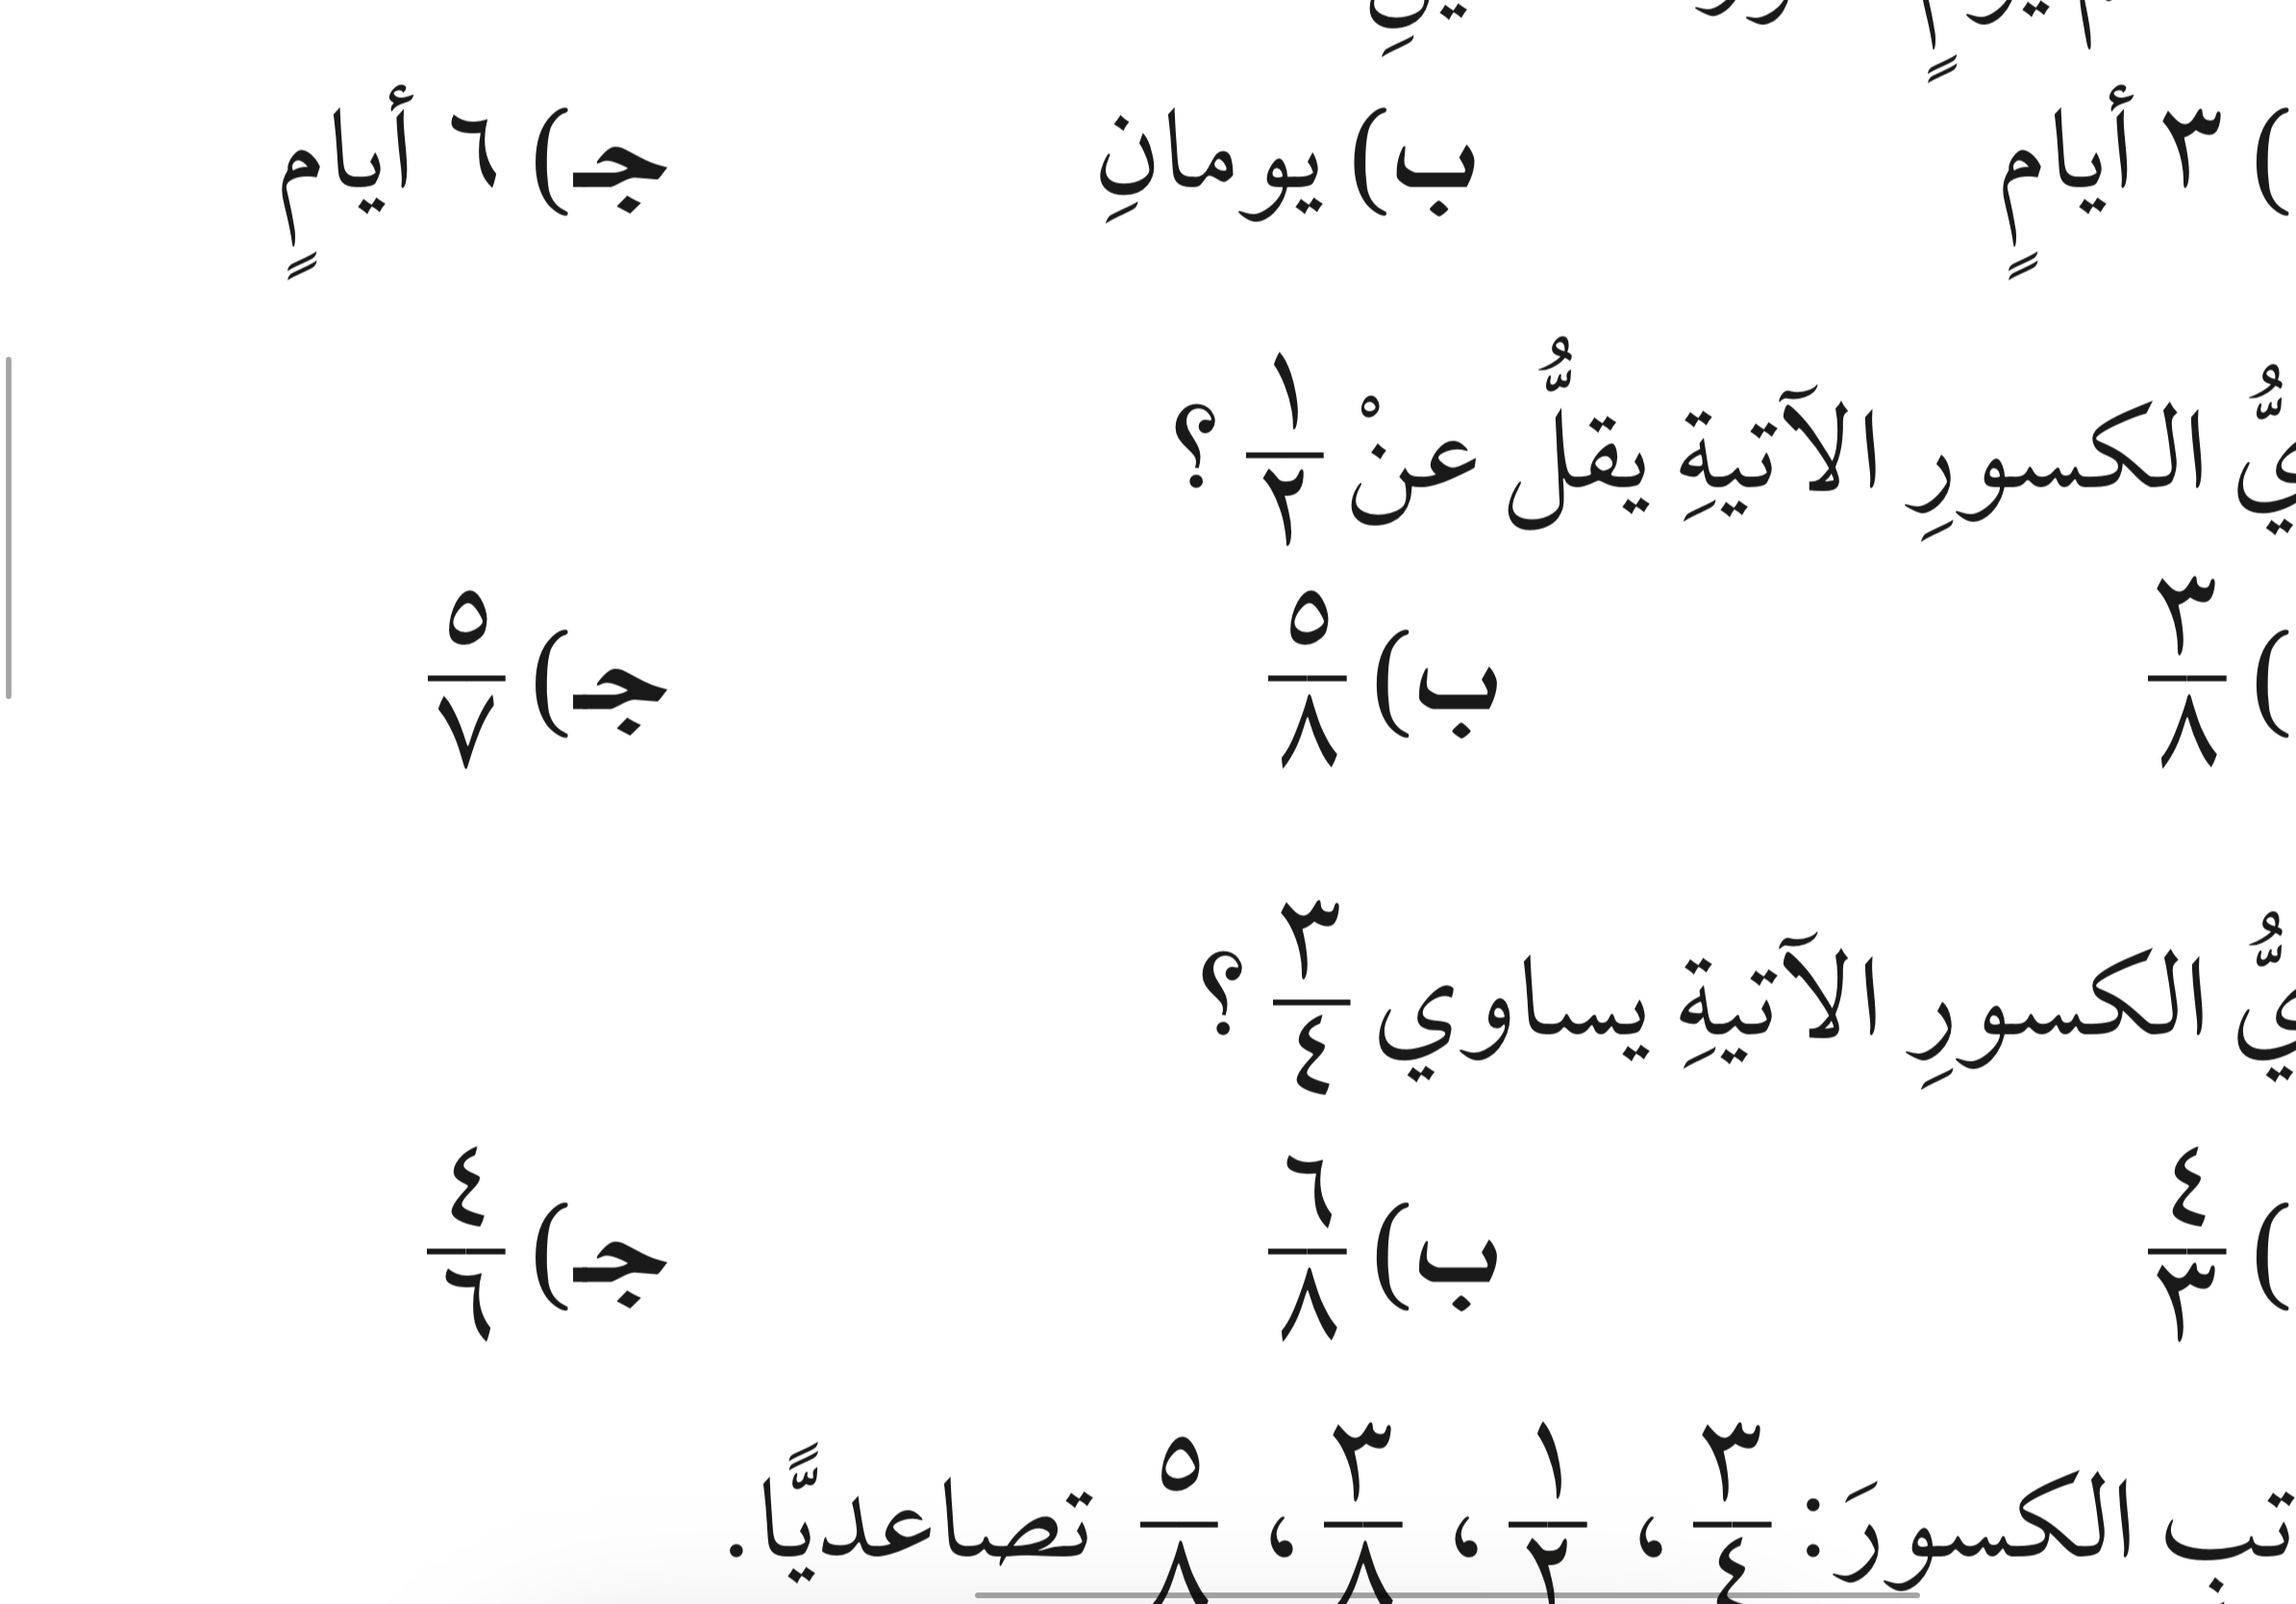
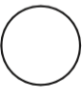
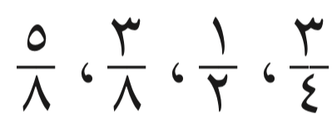
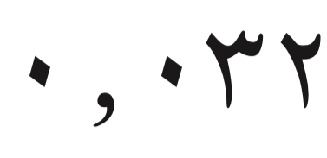
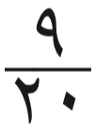
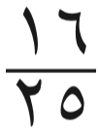
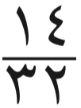
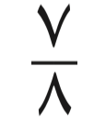
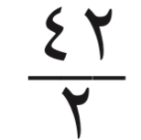
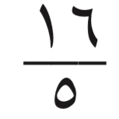
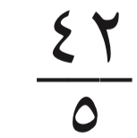
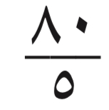
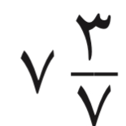
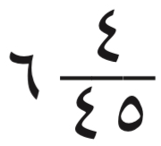
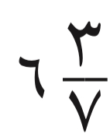
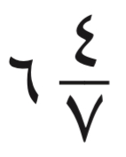
المملكـة العـربية السعـودية |  |  |  |  |  | المادة: رياضيات
وزارة التعليم |  |  |  |  |  | الصف : السادس الابتدائي
إدارة تعليم …………… |  |  |  |  |  | الزمن: حصة
مدرسة …………… |  |  |  |  |  | عدد الأوراق : ١
اختبار الفصل الرابع للصف السادس الفصل الدراسي الثاني لعام ١٤٤٤ هـ
الاسم | .............................………….. |  | الصف | ٦ / .... | الدرجة المستحقة
 |  |  |  |  |  |  | ٢٠
السؤال الأول: اختر الإجابة الصحيحة لكل مما يلي بتظليل الحرف الدال عليها:
١ | القاسم المشترك الأكبر للعددين ١٨ ، ٣٠ هو :
 | أ | ٢ | ب | ٣ | ج | ٦ | د | ٩٠
٢ | أي الكسور الآتية ليس في أبسط صورة ؟
 | أ |  | ب |  | ج |  | د
٣ | اكتب العدد الكسري في صورة كسر غير فعلي ؟
 | أ |  | ب |  | ج |  | د
٤ | اكتب الكسر في صورة عدد كسري ؟
 | أ |  | ب |  | ج |  | د
٥ | المضاعف المشترك الأصغر للعددين ٦ ، ١٠ هو:
 | أ | ٢ | ب | ٣٠ | ج | ٦٠ | د | ٨٠
السؤال الثاني:أجب عما يلي :
أ | على محمد واجبات في العلوم والاجتماعيات والرياضيات.بكم ترتيب يمكن أن يؤدي محمد هذهِ الواجباتِ ؟
ب | ١- رتب الكسور التالية تصاعدياً ٢- قارن بين الكسرين ٣- اكتب كل كسر مما يلي حسب المطلوب
في صورة كسر عشري
في صورة كسر اعتيادي في أبسط صورة

